Slide 1
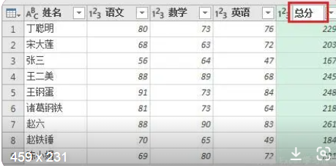
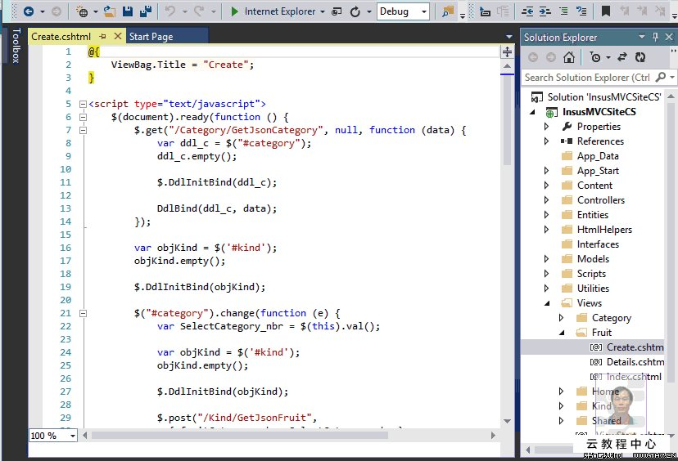
第六章 函 数
函数--又一类特殊的关系
主要内容如下:
6.1 函数的概念和定义
6.2 特殊函数
6.3 复合函数与逆函数
第13次课

Slide 2
6.1 函 数
一、 函数的概念
1.函数
例１.设A＝{1, 2, 3, 4},B={2, 3, 4, 5, 6},A到B的
关 系 ρ={(2, 2),(2, 4),(2, 6),(3, 3),(3, 6),(4, 4)}
定义6.1.1 设有集合A、B，f是一由A到B的关系，如果对于每一个a∈A，均存在唯一的b∈B， 使得a f b（或(a，b)∈f），则称关系f是由A到B的一个函数。记作f：A→B。特殊地，当A=B时，称f是A上的函数。
由定义6.1.1 ,A 到B上的关系f和A 到B上的函数f不同之处：
（1）A 上的每一元素a都必须作为f的序偶的第一个元素出现
（2） A 上的每一元素a都唯一对应B上的元素b
第13次课

Slide 3
例1.设A＝{1, 2, 3, 4, 5} , B={6, 7, 8, 9, 10}, 判断下列由A到B的关系哪些是函数,哪些不是函数。在相应的括号中键入“Y”或“N”。
(1) f₁＝{(1, 10),(2, 9),(3, 8),(4, 7),(5, 6)} （ ）
(2) f₂＝{(3, 6),(1, 8),(2, 6),(4, 7)} （ ）
(3) f₃＝{(3, 6),(2, 9),(1, 9),(4, 9),(5, 9)} （ ）
(4) f₄＝{(2, 9),(3, 8),(1, 7),(2, 6),(4, 7),(5, 10)} （ ）
Y
N
Y
N
第13次课

Slide 4
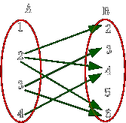
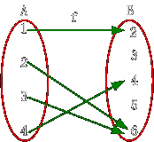
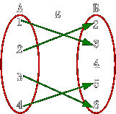
h
则f和g都是由A到B的函数。
若f是一由A到B的函数，且(a,b)∈f，则常记作f(a)=b。
第13次课

Slide 5
２. 函数的定义域和值域
函数的定义域 D_{f}=A,而不会是A的真子集。 函数的值域满足R_{f} ⊆B.但对于函数f,常将 R_{f}记作ｆ(A)
即ｆ(A)=R_{f} ={b|b∈B且存在a∈A使f (a)=b}
例如 例2中f (2)=6, f (4)=4, g (1)=3, g (3)= 6
D_{f} =D_{ｇ}=Ａ
ｆ(A)=R_{ｆ}={2, 4, 6} g (A)=R_{g}={2, 3, 5, 6}
第13次课

Slide 6
对于A的子集S,用f (S)表示S中元素的像组成的集合（称为S在f作用下的像集合），
即ｆ(S)={b|b∈B且存在a∈S使f (a)=b}
f({1,2})=？
f({1,2,3})=？
f({1,2,3,4})=？
f({1,2})={2,6}
f({1,2,3})={2,6}
f({1,2,3,4})={2,4,6}

Slide 7
３.函数的相等
定义6.1.2 设f和g都是由集合A到B的函数,如果对于所有的a∈A ,均有f(a)=g(a),则称函数f和g相等,记作f=g 。
所以，若在A中有一个元素a，使得f(a)≠g(a),则f≠g 。
设A和B都是有限集，＃A＝n，＃B＝m，设A={a₁, a₂, …, a_{n}}, B={b₁, b₂, …, b_{m}}。
A中n个元素的取值方式是 m ^{n} 种, 因此由A到B的函数有m ^{n}个,
记Ｂ^{A}={f|f: A→B}, 则#(B^{A})=(#B)^{#A}
第13次课

Slide 8
例3 设A={a, b, c}, B={1, 2}, 构造出所有由A到B的函数,并验证#(B^{A})=(#B)^{#A}
解: 由A到B的函数如下:
f₅={(a,2),(b,1),(c,1)}
f₆={(a,2),(b,2),(c,1)}
f₇={(a,2),(b,1),(c,2)}
f₈={(a,2),(b,2),(c,2)}
所以# (B^{A})=8 。
f₁={(a,1),(b,1),(c,1)}
f₂={(a,1),(b,2),(c,1)}
f₃={(a,1),(b,1),(c,2)}
f₄={(a,1),(b,2),(c,2)}
第13次课
因此, #(B^{A})=(#B)^{#A}

Slide 9
二、几种特殊的函数
定义6.3.3 设f是一由A到B的函数,
（1）若当a_{i}≠a_{j} 时，有f (a_{i})≠f (a_{j}), 或者说当f (a_{i})＝f (a_{j}) 时, 有a_{i} = a_{j}则称f是由A 到 B的单射。
（2）若对任意b∈B，必存在a∈A，使f(a)=b，则称f是A到B的满射。
（3）若f既是单射，又是满射，则称f是由A到B的双射。
第13次课

Slide 10
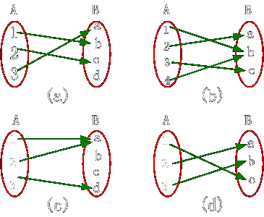
例4
（a）是单射，但不是满射；
（b）是满射, 但不是单射；
（c）既不是单射，也不是满射；
第13次课
(d）既是单射，又是满射，因此是双射。

Slide 11
例5、判断下列几个函数属于哪种类型函数？
1、设A是一个集合，则A上的恒等关系I_{A}
∀ a∈Α,Ι_{Α}(a)=a 称为A上的恒等函数
2、设A、B是两个集合，若存在b∈Β使得对任意a∈Α皆有f(a)=b ,则称f是常函数
3、设R是集合A上的等价关系，则函数g_{R} : A→A/R， ∀ a∈Α， g_{R}（a)=[a]_{R,}称为A关于R的规范映射
第13次课

Slide 12
4、X上的双射函数称为X上的置换或排列。
X={1,2,3}，X→X的函数P的映射关系是：
  P(1)=2，P(2)=1，P(3)=3
  显然，函数P是一个置换，通常写成易读的如下形式：
1 | 2 | 3
2 | 1 | 3
1 | 2 | 3
3 | 1 | 2
P₃=
P₆=
1 | 2 | 3
1 | 3 | 2
P₂=
第13次课

Slide 13
定理4.2-4：在n个元素的集合中，不同的n次置换有n！个。
证：用归纳法证明，为了方便，将P：X→X记成P：X→Y
1、n=1时，X={x₁},Y={y₁}，X→Y的双射函数的数目等于1！=1
2、设n个元素的集合时，双射函数的数目是n！个；
考察X={x₁,x₂,...,x_{n+1}}，Y={y₁,y₂,...,y_{n+1}}，将所有双射函数分成n+1个不相交的集合，第i个集合包含的双射函数都具有P(x_{n+1})=y_{i}；
显然，去掉P(x_{n+1})=y_{i}后，集合中剩下的是从{x₁,x₂,...,x_{n}}到{y₁,y₂,...,y_{n+1}}-{y_{i}}的双射函数（即置换），依据归纳假设，它们的个数n！
故n+1个集合，具有(n+1)n!个双射函数（置换）。（证毕）
第13次课

Slide 14
２.对下列每一函数，确定是否单射，是否满射，是否双射。分别将“单”、“满”或“双”填入相应的括号内。
(1)
(2)
(3)
(4)
( ）
满
（ ）
双
（ ）
满
第13次课
（ ）
单

Slide 15
6.2 复合函数和逆函数
由A到B的函数实际上也是一个由A到B的关系,因此对函数可以进行关系的复合运算,而且我们发现所得的复合关系也仍然是一个函数,因此,我们引进复合函数的概念。
一、复合函数
定义6.2.1 设有函数g：A →B和f：B→C，那么从A到C的复合关系是一个由A到C的函数，记为f•g。定义为：对于任一a∈A，(f•g)(a)=f(g(a))。即如果集合B中的元素b是a在g作用下的像，且集合C中的元素c是b在f作用下的像，那么ｃ就是a在函数f•g作用下的像。

Slide 16
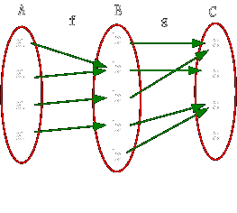
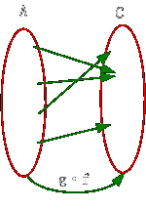
例1 设集合A={a₁,a₂,a_{3,}a₄}, B={b₁,b₂,b₃,b₄,b₅},
C＝{c₁,c₂,c₃,c₄} 函数f:A→B和g:B→C，分别定义为
f={(a₁, b₂), (a₂, b₂), (a₃, b₃), (a₄, b₄)},
g={(b₁,c₁), (b₂,c₂), (b₃,c₁), (b₄,c₃), (b₅,c₃)},
因此g•f ={(a₁,c₂),(a₂,c₂),(a₃,c₁),(a₄, c₃)}
注意：复合函数g•f就是复合关系f•g 。要注意的是为了方便，当将其看作复合函数时，在其表示记号中颠倒f和g的位置而写成g•f。

Slide 17
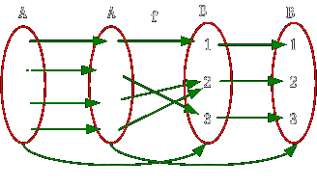
二、函数复合运算的性质
定理6.2.1 设f是一个由集合A到B的函数，
I_{A}和I_{B}分别是A和B上的恒等函数，则有f•I_{A}=I_{B}•f＝f。
例2 设A＝{a,b,c,d}, B={1,2,3} , 函数f:A→B
定义为f={(a,1),(b,3),(c,2),(d,2)}
I_{A}
I_{B}
f · I_{A}
I_{B} ·f
则f•I_{A}＝I_{B}•f＝f。

Slide 18
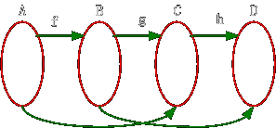
定理6.2.2 设有函数 f：A→B，g：B→C和 h：C→D，则有 h•(g•f)＝(h•g)•f
g·f
h·g
第13次课

Slide 19
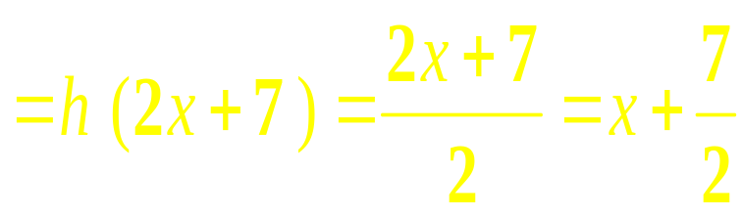


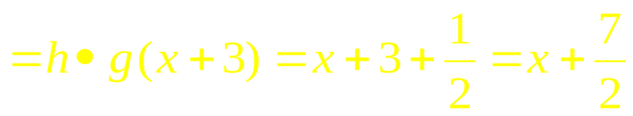
例3 设有函数f, g, h,均是由实数集R到R的函数,
且f (x)=x+3 ,g (x)=2x+1, h (x) ＝x/2
求复合函数 h •(g•f) , (h•g)•f 。
解: 所求的复合函数都是由R到R的函数
由上可知 h•(g•f)=(h•g)•f

Slide 20
若有函数f:A→A,则对任意正整数n， 唯一地表示一个由A到A的函数，并将其简记为
f^{n}=

Slide 21
例4 设A＝{1, 2, 3 ,4}, 定义函数 f：A→A ,为
f＝{(1,2),(2,3),(3,4),(4,1)} ，试求
解 对任意正整数n, 都是由A到A的函数，
f (1)=2, f (2)=3, f (3)=4, f（4）=1
f ² (1)=( f·f)(1)=f (f (1))=f (2)=3
f ² (2)=4, f ² (3)=1, f ² (4)=2
f ³ (1)= (f•f ²)(1)=f (f ²(1))=f (3)=4
类似地f ³ (2)=1, f ³ (3)=2, f ³ (4)=3
f ⁴ (1)= (f•f ³)(1)=f (f ³ (1))=f (4)=1
类似地f ⁴ (2)=2, f ⁴ (3)=3, f ⁴ (4)=4
因此f ⁴=I_{A，}f ⁵= I_{A}•f=f , f ⁶= f ², f ⁷=f ³ ,
类似的f ⁸= I_{A，}f ⁹= I_{A}•f=f , f ¹⁰= f ², f ¹¹=f ^{3 …}
故f ^{4n}=I _{A，}f ^{4n＋1}=f , f ^{4n＋2}=f ² , f ^{4n＋3}=f ^{3 …} ,
即对任意正整数n，f^{4n＋i}=f^{i} （i＝1, 2, 3, 4）

Slide 22
三、 复合函数的性质
定理6.2.3 设有函数f：A→B g：B→C
(1）如果f和g都是单射，则g•f也是单射;
（2）如果f和g都是满射，则g•f也是满射;
（3）如果f和g都是双射，由g•f也是双射。
第13次课

Slide 23
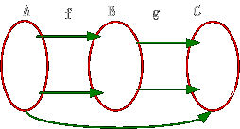


三、 复合函数的性质
证明：(1)如果f和g都是单射，则g•f也是单射;
g·f
对∀a₁,a₂∈A，由g是单射，有f(a₁)≠f(a₂)，b₁=f(a₁),b₂=f(a₂)，有g(b₁)≠g(b₂)，即g(f(a₁))≠g(f(a₂))。故g•f是单射

Slide 24
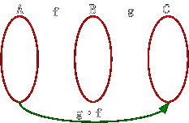
证明：(2)如果f和g都是满射，则g•f也是满射;
a
b
c
对于集合C中任一元素c，必存在b∈B ，使得g(b)=c。
对于b,又必存在a∈A ,使得f(a)=b ,
于是有g•f(a)=g(f(a))=g(b)=c ,
由c的任意性得g•f是满射。
第13次课
(3) 由(1)和(2)知g•f必是双射。

Slide 25
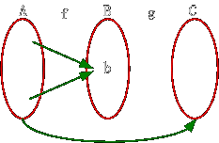
定理6.2.4 设有函数f：A→B 和g：B→C
(1) 如果g•f是单射，则f是单射；
(2) 如果g•f是满射，则g是满射；
(3) 如果g•f是双射，则f是单射而g是满射。
证明 （1）反证法
假设f不是单射,
则存在元素a_{i} , a_{j} ∈A, a_{i} ≠ a_{j} ,但f(a_{i})=f(a_{j}) ,
令f(a_{i})=f(a_{j}) =b,且令g(b)=c,
则g•f(a_{i})=g(f(a_{i}))=g(b)=c
g•f(a_{j})=g(f(a_{j})=g(b)=c
g•f(a_{i})=g•f(a_{j})
这与g•f 是单射相矛盾。
c
g·f

Slide 26
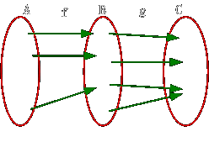
(2) 因为g•f 是满射，所以对任一元素c∈C，必存在元素a∈A，使得g•f(a)=c ，
而 g•f(a)= g(f(a))=c ,
令b=f(a)，则g (b)=c,
由c的任意性, 知g是满射。
(3) 由结论(1)和(2)直接推得。
注意：当g•f 是单射时，g可能不是单射，
例如
第13次课

Slide 27
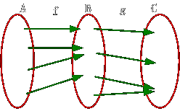
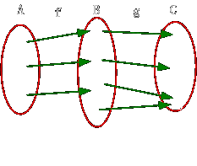
当g•f 是满射，f可能不是满射.
例如
当g•f 是双射时，f可能不是满射，g可能不是单射.
例如

Slide 28
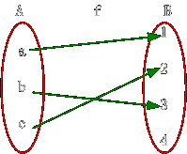
四、逆函数
例 设有函数f: A→B，如下图所示
f=(a,1),(b,3),(c,2)}，f的逆关系 ={(1,a),(3,b),(2,c)}
f是函数,但 不是函数

Slide 29
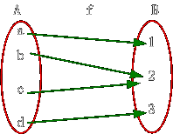
例2 设有函数f：A→B，如下图所示：
f ={(a,1),(b,2),(c,2),(d,3)}，f的逆关系 ={(1,a),(2,b),(2,c),(3,d)}
f是函数,但逆关系 不是函数

Slide 30
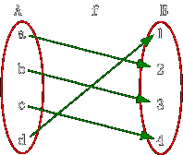
例如 下图给出一双射函数f，如图所示
f的逆关系
={(2,a), (3,b),(4,c),(1,d)}
显然是一个函数。
定义6.2.1 设函数f：A→B是一个双射，则f的逆关系是B到A的双射，称为f的逆函数, 通常记作f⁻¹,并称f是可逆的
即： f⁻¹：B→A，对于每一个元素b∈B， f⁻¹(b)=a ,
其中a是使得f(a)=b的A中的元素

Slide 31
例1
1、设A={a, b, c, d},B={1, 2, 3, 4},ｆ,ｇ和ｈ均是由Ａ到Ｂ的函数,这些函数的值域分别为 f(Ａ)={1,2,4},ｇ(Ａ)={1,3},h(Ａ)=Ｂ
这三个函数中, 有逆函数。
h
２．判断以下函数是否有逆函数，在相应的括号中键入 “Ｙ”或“Ｎ”。
(1) f:I→Ｉ, f(i)=3i ( )
(2) g:R→R , f(r)=3r ( )
N
Y

Slide 32
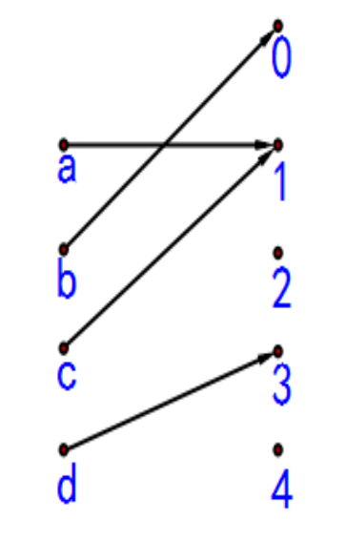
定义6.2-1-1：设f：X→Y是函数且Y’⊆Y那么f⁻¹(Y’)={x|f(x)∈Y’}表示X的子集，叫做f下Y’的逆象或前象。
例：如图表示的函数，
  f⁻¹({0})={b},f⁻¹({0,1})={a,b,c},
  f⁻¹({2,3})={d},f⁻¹({2,4})=Φ,
注意：f没有逆函数。
f⁻¹有两种意思：
  1、逆函数；
  2、当Y’⊆Y时，表示从ρ(Y)到ρ(X)的函数。
第13次课

Slide 33
定义6.2-1-2 如果前域X非空，则{f⁻¹({y})}形成X的一个划分，与此划分相关联的等价关系R可如下定义：
x₁Rx₂⇔f(x₁)=f(x₂)
称R为f诱导的等价关系。
f⁻¹({0})={b}
f⁻¹({1})={a,c}
f⁻¹({2})=Φ
f⁻¹({3})={d}
f⁻¹({4})=Φ

Slide 34
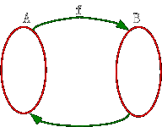
五、逆函数有关的一些性质
定理6.2.5 设f：A→B是双射，则逆函数f⁻¹：B→A也是双射。
证明 (1)f^{－１}是单射。
设b₁, b₂∈B，b₁≠b₂ ，
因为f是满射，所以在A中必有元素a₁, a₂ ，使得f(a₁)=b_{1­}, f (a₂)=b₂
a1
a2
b1
≠
b2
≠
且由函数定义中像的唯一性，有 a₁≠a₂ 。
a
b
又由逆函数定义，f⁻¹(b₁)= a₁ , f⁻¹(b₂)= a₂
因此f⁻¹(b₁)≠ f⁻¹(b₂) 这说明f⁻¹是单射。
(2)f⁻¹是满射。
任取a∈A,由f的定义,必有b∈B,使f(a)= b,
第13次课
于是有f⁻¹(b)= a,由a 的任意性, f ⁻¹是满射。

Slide 35
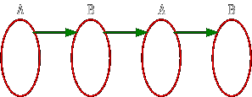
定理6.2.6 设函数f :A→B是双射，则(f⁻¹)⁻¹=f。
证明 由定理6.2.5，f⁻¹是一个由B到A的双射，因此f⁻¹存在逆函数(f⁻¹)⁻¹：A→B.
a
b
a
b
对任一a∈A，设f(a)= b,
则f⁻¹ (b)= a,
因此(f⁻¹)⁻¹(a)＝b，
于是 f(a)=(f⁻¹)⁻¹(a),由a的任意性知f=(f⁻¹)⁻¹。

Slide 36
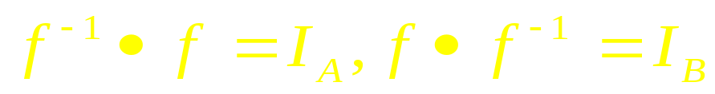
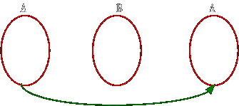
定理6.2.7 如果函数f：A→B是可逆的，则有
证明 由复合函数定义， 是一由A到A的函数。
a
b
a
对于任一元素a∈A，设f(a)= b,
则f⁻¹(b)= a
于是f⁻¹●f(a)＝f⁻¹(f(a)＝f⁻¹(b)=a。
由a的任意性, 。

Slide 37
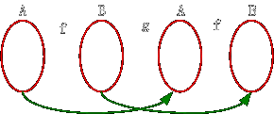
定理6.2.8 设有函数f：A→B，若有函数g：B→A， 使得g•f＝I_{A}，f•g＝I_{B}，则有g＝f⁻¹。
g • f
f • g
证明 因为g•f＝I_{A}，所以g•f是单射，于是f是单射。
因为f•g＝I_{B}，所以f•g是满射，于是f是满射。
因此f是双射，存在逆函数f ⁻¹：B→A
又 f⁻¹ •(f•g)= (f⁻¹ • f) • g=I_{A} • g=g ，
另一方面 f⁻¹ •(f•g)= f⁻¹•I_{B}= f⁻¹。
故有g= f⁻¹

Slide 38
定义6.2.2 设函数f是A到B是一个函数，
若存在B到A的函数g，使得g•f=I_{A},则称f是左可逆的，并称g是f的左逆元（左逆函数）；若存在B到A的函数h,使得f•h=I_{B},则称f是右可逆的，并称h是f的右逆元（右逆函数）；

Slide 39
定义6.2.2 设函数f是A到B是一个函数，
若存在B到A的函数g，使得g•f=I_{A},则称f是左可逆的
定理6.2.9 设f是A到B的函数
1）f是左可逆的 iff f是单射的
2）左可逆函数？
A
B
A
f
g
f
g
a
1
a
a
1
a
b
2
b
b
2
b
c
3
c
c
3
c
4
4
若b∈f (Α)且f (a)−b
第13次课
若b∉f (Α)

Slide 40
定义6.2.2 设函数f是A到B是一个函数，
若存在B到A的函数h,使得f•h=I_{B},则称f是右可逆的
定理6.2.9 设f是A到B的函数
1）f是右可逆的 iff f是满射的
2）右可逆函数？
B
A
B
B
A
B
h
f
h
f
a
1
a
a
1
a
b
2
b
b
2
b
c
3
c
c
3
c
4
4
第13次课
h(b)=a, 其中s∈Α且f(a)=b

Slide 41
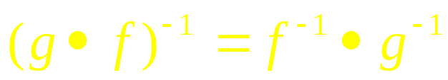
3）f既是左可逆的，又是右可逆的iff f是双射的
4）如果f有左逆g且有右逆 h,则g=h=f⁻¹
定理6.2.10 设f是A到B的函数,g是到C的函数，则

Slide 42
归纳定义的函数(了解）
当前域是归纳定义的集合时，函数可归纳定义；
例1：阶乘n!的归纳定义
  (1)(基础)f(0)=1;
  (2)(归纳)f(n+1)=(n+1)f(n)
不需要极小性条款，因为前域本身满足极小性条款；
例2：
  (1)(基础)F(0)=0,F(1)=1;
  (2)(归纳)F(n+2)=F(n+1)+F(n)，∀n∈N
在归纳定义的集合上用归纳法定义时，所得未必是函数；如果定义所得满足函数定义，则称该函数是良定的。

Slide 43
非良定举例（了解）
例6.1-6：设Σ={a,b,c}，Σ⁺定义如下：
(基础) a∈Σ⁺；b∈Σ⁺；c∈Σ⁺；
(归纳)如果x∈Σ⁺且y∈Σ⁺，那么xy∈Σ⁺；
(极小)Σ⁺是满足条款①和②的最小集合。
定义函数f：Σ⁺→N
(基础) f(a)=1；f(b)=2；f(c)=3；
(归纳)如果x∈Σ⁺且y∈Σ⁺，那么f(xy)=f(x)^{f(y)}。
此函数不是良定的，因为
f(bac)=f(b)^{f(ac)}=2^{f(a)f(c)}=2；f(bac)=f(ba)^{f(c)}=8
通常用归纳法定义的函数需要证明该函数是良定的。
第13次课

